Slide 1

Avent 2025

Slide 2

Dieu a un
2ème Partie

Slide 3
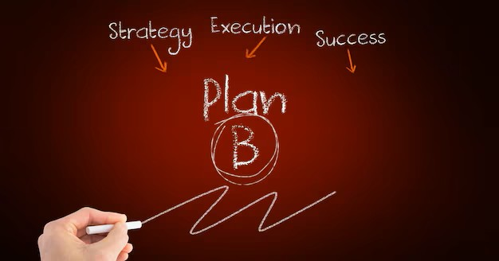
JÉSUS :
?

Slide 4
1- Dieu a un plan de Salut
Dieu n’est pas surpris par l’échec d’Israël
Dieu n’est pas déçu par les rois
Dieu sait de quoi nous sommes faits.
Poursuivons cette semaine...
==> Comment Dieu nous aime, par Son Plan parfait que la Bible nous révèle ?

Slide 5
2- Dieu a un plan : un roi
Le peuple a oublié Dieu
Après les chefs juges, Israël désire un roi => comme les autres nations
Rejet de l’Éternel comme Roi
==> La royauté n’est pas une surprise pour Dieu

Slide 6
Dieu a un plan : un roi
Psaume 2 :
« Pourquoi cette agitation parmi les nations et ces préoccupations dépourvues de sens parmi les peuples? 2 Les rois de la terre se soulèvent et les chefs se liguent ensemble contre l'Eternel et contre celui qu'il a désigné par onction: 3 «Arrachons leurs liens, jetons leurs chaînes loin de nous!»4 Celui qui siège dans le ciel rit, le Seigneur se moque d'eux. 5 Puis il leur parle dans sa colère, il les épouvante dans sa fureur: 6 «C'est moi qui ai établi mon roi sur Sion, ma montagne sainte!»

Slide 7
Dieu a un plan : un roi
Psaume 2 :
« 7 Je veux proclamer le décret de l'Eternel. Il m'a dit: «*Tu es mon fils, je t'ai engendré aujourd'hui! 8 Demande-le-moi, et *je te donnerai les nations en héritage, les extrémités de la terre en possession. 9 *Tu les briseras avec un sceptre de fer, tu les briseras comme le vase d'un potier.»10 Et maintenant, rois, conduisez-vous avec sagesse! Juges de la terre, laissez-vous instruire! 11 Rendez hommage au fils, de peur qu'il ne s'irrite et que vous n'alliez à votre perte, car sa colère s'enflamme rapidement. Heureux tous ceux qui se confient en lui! »

Slide 8
Dieu a un plan : un roi
Psaume de la royauté
Dieu reste souverain du roi, qui lui est normalement soumis
Dieu annonce UN ROI spécial, les autres échoueront !

Slide 9
Dieu a un plan : un roi
Jésus est le ROI, le « OINT », le MESSIE promis qui accomplit et accomplira parfaitement ce Psaume.
  ==> C’est SA ROYAUTÉ qui le condamne
Jésus n’est pas un Plan B, mais LE PLAN de Dieu

Slide 10
Dieu a un plan : un roi
Dieu donne l’espoir d’un Salut,
Mais également d’un jugement, par son ROI
==> Ce psaume contient des promesses à venir.
Une espérance !
Jésus n’est pas un Plan B, mais LE PLAN de Dieu

Slide 11
3- Dieu a un plan : un Fils
Un roi, mais aussi « FILS » : les rois devenaient « fils de Dieu »
Un Roi est FILS DE DIEU de toute éternité : Jésus.
Deux textes connus par beaucoup :

Slide 12
Dieu a un plan : un Fils
Esaïe 7.13-14
« Esaïe dit alors: «Ecoutez donc, membres de la dynastie de David! Est-ce trop peu pour vous de fatiguer les hommes, pour que vous abusiez encore de la patience de mon Dieu? 14 Voilà pourquoi c'est le Seigneur lui-même qui vous donnera un signe: *la vierge sera enceinte, elle mettra au monde un fils et l'appellera Emmanuel. »

Slide 13
Dieu a un plan : un Fils
Esaïe 9.5-6
« En effet, un enfant nous est né, un fils nous a été donné, et la souveraineté reposera sur son épaule; on l'appellera merveilleux conseiller, Dieu puissant, Père éternel, Prince de la paix. 6 Etendre la souveraineté, donner une paix sans fin au trône de David et à son royaume, l'affermir et le soutenir par le droit et par la justice, dès maintenant et pour toujours : voilà ce que fera le zèle de l'Eternel, le maître de l'univers. »

Slide 14
Dieu a un plan : un Fils
Peuple dans la tourmente : vers la fin de la Royauté pour Israël
Peuple rebelle et sous le coup de la colère divine
Esaïe donne de la part de Dieu : une espérance
==> Cela ne sera pas toujours ainsi :
un jour, il y aura UN FILS

Slide 15
Dieu a un plan : un Fils
Jésus sera cet enfant, ce signe
==> Il est EMMANUEL
Jésus est celui qui est le Prince de la PAIX (et aussi tous les autres NOMS)
Jésus n’est pas un Plan B, mais LE PLAN de Dieu

Slide 16
JÉSUS :
?

Slide 17
JÉSUS :
?
NON !
C’est le Plan de Dieu

Slide 18
Dieu a un
3ème Partie…

